Slide 1
Командная лабораторная работа: Fucking shit Шахматы
Строганов Михаил Андреевич
Ополин Дмитрий Алексеевич
Частов ЛОХ Славикович
Пайков Иван Сергееввич

Slide 2
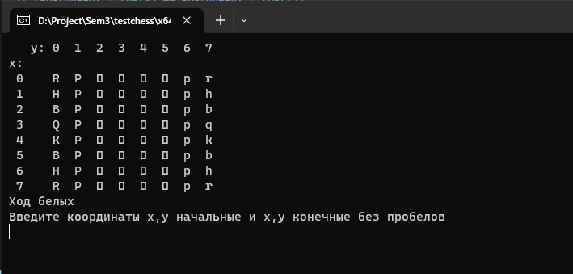
GUI шахмат
Интерфейс представляет собой поле с координатами(х и у) с размером 8 на 8
Шахматные фигуры представленные первыми буквами своего названия. Заглавные буквы – белые фигуры, прописные – чёрные.
Для того чтобы произвести ход пользователю нужно ввести координаты клетки выбранной фигуры и координаты клетки куда фигура должна сходить.

Slide 3
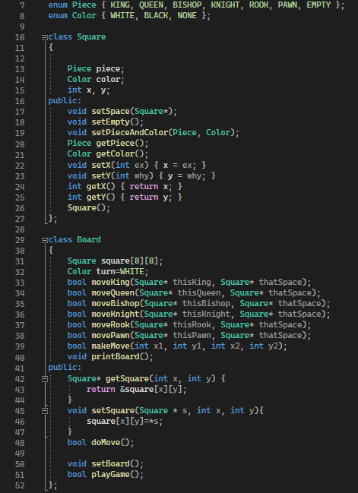
Классы
enum Piece – перечисление фигур.
enum Color – перечисление цветов.(NONE –фигура Шредингера)
Class Square(Класс клетка поля)
Class Board (Класс шахматной доски)

Slide 4
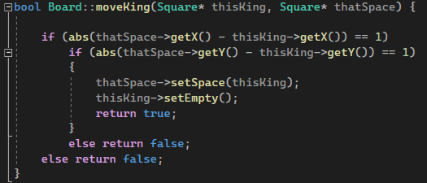
Разберём поподробнее методы класса board
Метод перемещения фигуры короля
Метод перемещает короля если расстояние между начальными и конечными координатами равно единице, в противном случае ход не возможен.

Slide 5
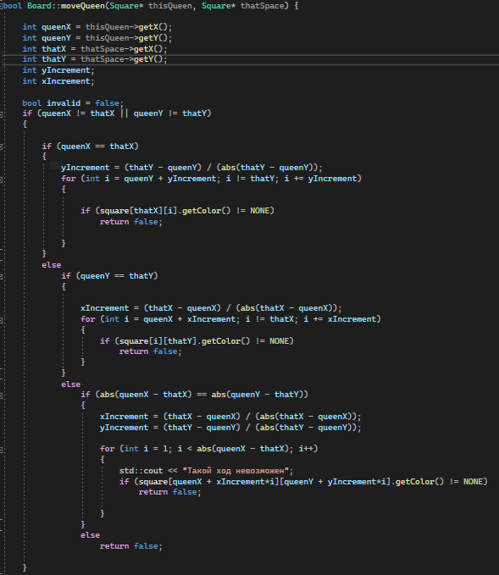
Разберём поподробнее методы класса board
Метод перемещения фигуры королевы
Метод проверяет движение по диагонали, по вертикали и горизонтали.
Также метод проверяет нет ли на ее пути фигур

Slide 6
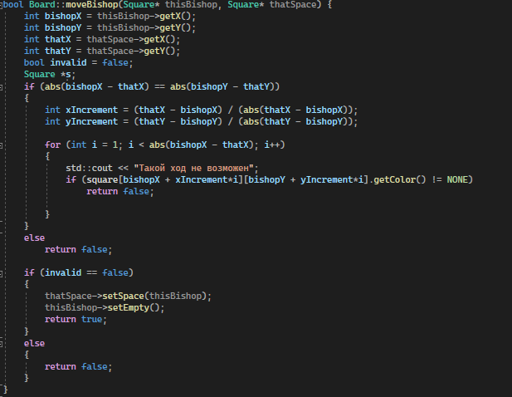
Разберём поподробнее методы класса board
Метод перемещения фигуры слона
Метод проверяет возможность движения фигуры по диагоналям
При наличии на его пути фигур, говорит атата

Slide 7
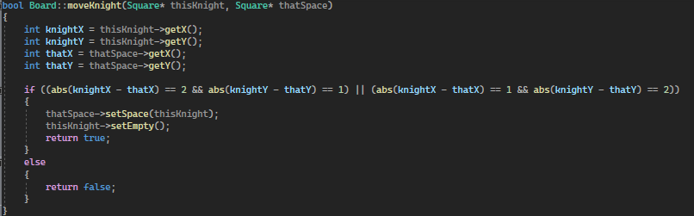
Разберём поподробнее методы класса board
Метод перемещения фигуры Коня
Метод проверяет возможность движения фигуры буковкой Г
При наличии на пути фигурки может перешагнуть

Slide 8
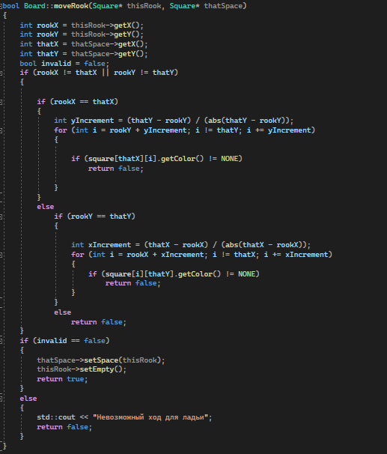
Разберём поподробнее методы класса board
Метод перемещения фигуры Ладья
Метод проверяет возможность движения фигуры по вертикали и горизонтали
При наличии на пути фигурки не может перешагнуть через нее

Slide 9
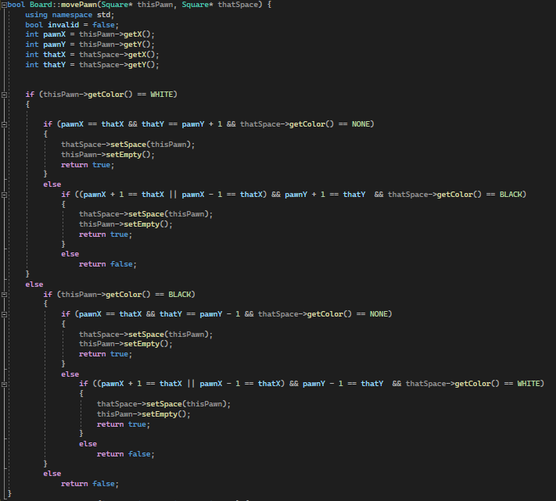
Разберём поподробнее методы класса board
Метод перемещения фигуры Пешка
Метод проверяет возможность движения фигуры на клетку вперёд/по диагонали если в конечной координате есть фигура противника

Slide 10
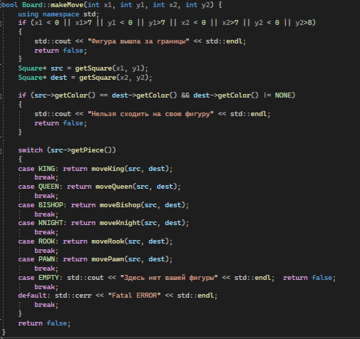
Разберём поподробнее методы класса board
Метод проверки перемещения фигур
Метод проверяет чтобы ход был не на свою фигуру и в пределах поля.
В кейсиках в зависимости от типа фигуры обращается к одному из выше перечисленных методов .

Slide 11
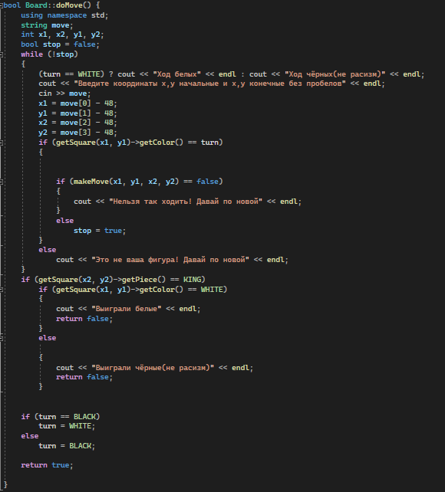
Разберём поподробнее методы класса board
Метод doMove
Метод проверяет чтобы ход был правильной стороной, а в последующем чтобы ход был сделан фигурой своего цвета
Меняет сторону(белые потом чёрные итд)
Если съедают Короля – Победа

